Slide 1
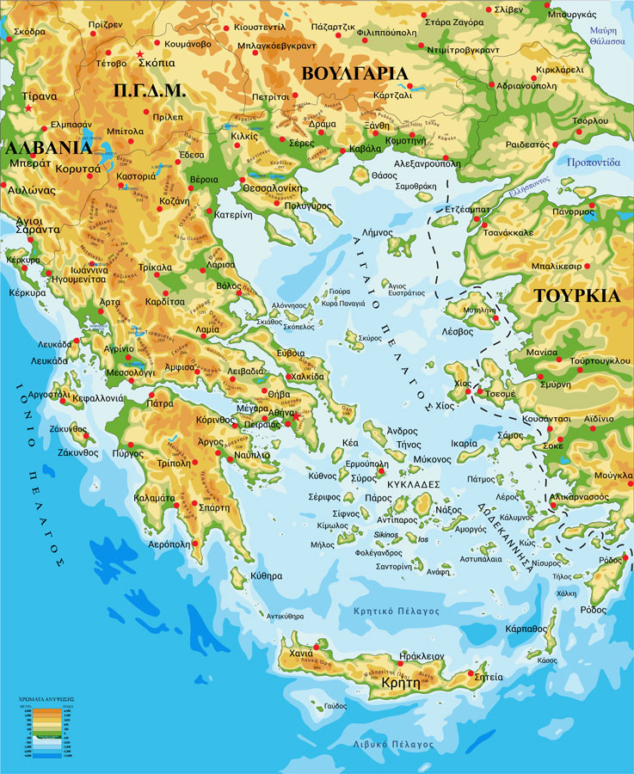
ΧΑΡΤΕΣ
ΕΙΔΗ ΧΑΡΤΩΝ
Γενικοί ή Τοπογραφικοί
Ειδικοί ή Θεματικοί
Απεικονίζουν το φυσικό και το ανθρωπογενές περιβάλλον
Παρουσιάζουν την κατανομή ενός φαινομένου στον χώρο
Πολιτικοί
Ποσοτικοί
Ποιοτικοί
Γεωμορφολογικοί
Αναγλύφου
Τοπογραφικοί

Slide 2
Γεωφυσικοσ χαρτησ ελλαδασ

Slide 3
Γεωφυσικοσ χαρτησ ευρωπησ

Slide 4
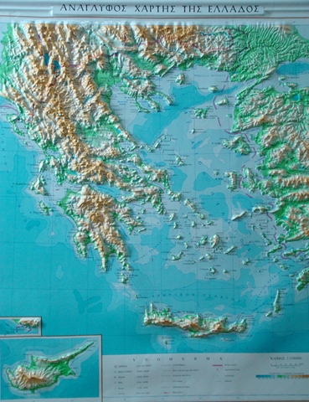
Σύμφωνα με την πρώτη διαφάνεια
σε ποιά κατηγορία και ποιό είδος
Θα έλεγες ότι ανήκει ο χάρτης;

Slide 6
Χαρτησ τησ ισπανιασ

Slide 12
Ετησια παραγωγη πετρελαιου 2014

Slide 15
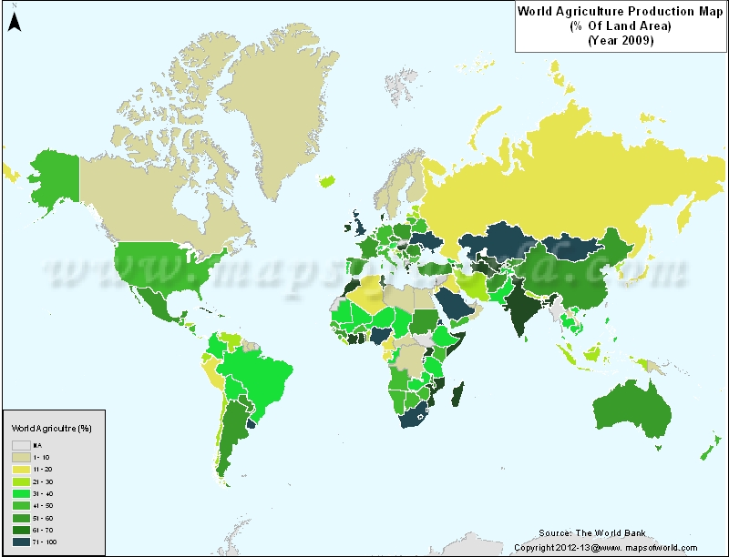
Χαρτης παγκοσμιας αγροτικησ παραγωγησ ετουσ 2009

Slide 16
Χαρτησ Υψουσ βροχησ σε χιλιοστα

Slide 19
Χαρτησ πληθυσμου

Slide 20
Ριπή : βίαιη, σφοδρή κίνηση (συνήθως του ανέμου)

